Slide 1

LUYỆN TỪ VÀ CÂU
MRVT: CÁI ĐẸP
GV: NGUYỄN THỊ QUỲNH MAI

Slide 2
Thứ năm, ngày 17 tháng 2 năm 2022
Luyện từ và câu
KHỞI ĐỘNG

Slide 3
KHỞI ĐỘNG
*. Tìm chủ ngữ trong các câu kể Ai thế nào?
- Màu vàng trên lưng chú lấp lánh.
- Màu vàng trên lưng chú lấp lánh.
- Bốn cái cánh mỏng như giấy bóng.
- Cái đầu tròn và hai con mắt long lanh như thuỷ tinh.
- Thân chú nhỏ và thon vàng như màu vàng của nắng mùa thu.
- Bốn cánh khẽ rung rung như còn đang phân vân.
CN
- Bốn cái cánh mỏng như giấy bóng.
CN
- Cái đầu tròn và hai con mắt long lanh như thuỷ tinh.
CN
CN
- Thân chú nhỏ và thon vàng như màu vàng của nắng mùa thu.
CN
- Bốn cánh khẽ rung rung như còn đang phân vân.
CN

Slide 4
Thứ năm, ngày 17 tháng 2 năm 2022
Luyện từ và câu
Mở rộng vốn từ: Cái đẹp
Bài 1: Tìm các từ:
a. Thể hiện vẻ đẹp bên ngoài của con người.
M: xinh đẹp
b.Thể hiện nét đẹp trong tâm hồn, tính cách của con người.
M: thùy mị,
a. Thể hiện vẻ đẹp bên ngoài của con người.
M: xinh đẹp, duyên dáng, xinh tươi, khôi ngô, thanh tú, dễ thương, thướt tha, yểu điệu, lộng lẫy, rực rỡ…
b. Thể hiện nét đẹp trong tâm hồn, tính cách của con người.
M: thuỳ mị, dịu dàng, hiền thục, đằm thắm, trung thực, ngay thẳng, nhân hậu, dũng cảm, tế nhị…

Slide 5
Thứ năm, ngày 17 tháng 2 năm 2022
Luyện từ và câu
Mở rộng vốn từ: Cái đẹp
Bài 2: Tìm các từ:
a. Chỉ dùng để thể hiện vẻ đẹp của thiên nhiên, cảnh vật:
M: tươi đẹp
b. Dùng để thể hiện vẻ đẹp của cả thiên nhiên, cảnh vật, người:
M: xinh xắn
a. Chỉ dùng để thể hiện vẻ đẹp của thiên nhiên, cảnh vật:
M: tươi đẹp, hùng vĩ, tráng lệ, xanh tươi, huy hoàng, hoành tráng, nguy nga, lộng lẫy, kỳ vĩ, sừng sững, rực rỡ, hữu tình, mĩ lệ, tuyệt vời…
b.Dùng để thể hiện vẻ đẹp của cả thiên nhiên, cảnh vật, người
M: xinh xắn, xinh đẹp, xinh tươi, rực rỡ, lộng lẫy, mĩ lệ, duyên dáng, thiết tha,…

Slide 6
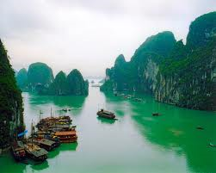
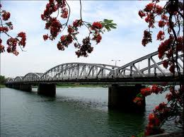
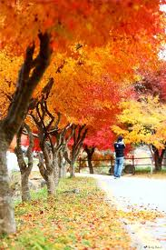

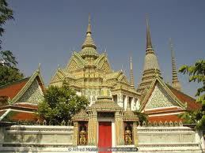
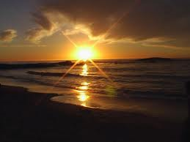
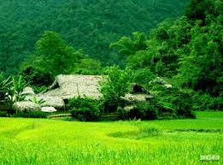
hùng vĩ, kì vĩ
thơ mộng
rực rỡ, sặc sỡ
nguy nga, tráng lệ
huy hoàng
tươi đẹp, xanh tươi

Slide 7
Thứ năm, ngày 17 tháng 2 năm 2022
Luyện từ và câu
Mở rộng vốn từ: Cái đẹp
Bài 3: Đặt câu với một từ vừa tìm được ở bài tập 1 hoặc 2.
Ví dụ:
- Lâu đài đẹp nguy nga, lộng lẫy.
- Phong cảnh nơi đây đẹp tuyệt vời
- Những bông hoa trong vườn nở rực rỡ
- Nụ cười của bà lão thật đáng yêu.
- Cô giáo em thướt tha trong tà áo dài.

Slide 8
Thứ năm, ngày 17 tháng 2 năm 2022
Luyện từ và câu
Mở rộng vốn từ: Cái đẹp
Bài 4: Điền các thành ngữ hoặc cụm từ ở cột A vào những chỗ thích hợp ở cột B:
đẹp người, đẹp nết
Mặt tươi như hoa
chữ như gà bới
…, em mỉm cười chào mọi người.
Ai cũng khen chị Ba …
Ai viết cẩu thả chắc chắn …

Slide 9
Bài 4: Điền các thành ngữ hoặc cụm từ ở cột A vào những chỗ thích hợp ở cột B:
đẹp người, đẹp nết
Mặt tươi như hoa
chữ như gà bới
…, em mỉm cười chào mọi người.
Ai cũng khen chị Ba …
Ai viết cẩu thả chắc chắn …

Slide 10



AI NHANH, AI ĐÚNG
Câu 1. Những từ ngữ chỉ vẻ đẹp bên ngoài của con người.
Xinh đẹp, xinh xắn, xinh xinh
Thướt tha, thùy mị, dũng cảm
Hùng vĩ, tươi tắn, xinh xinh

Slide 11




AI NHANH, AI ĐÚNG
Câu 2. Những từ ngữ chỉ vẻ đẹp tâm hồn, tính cách con người
Thật thà, xinh đẹp, cao ráo
Nhân hậu, trung thực, tế nhị
Hoành tráng, xinh tươi, rực rỡ

Slide 12
Thứ năm, ngày 17 tháng 2 năm 2022
Luyện từ và câu
Mở rộng vốn từ: Cái đẹp
Bài 4: Điền các thành ngữ hoặc cụm từ ở cột A vào những chỗ thích hợp ở cột B:
đẹp người, đẹp nết
Mặt tươi như hoa
chữ như gà bới
…, em mỉm cười chào mọi người.
Ai cũng khen chị Ba …
Ai viết cẩu thả chắc chắn …

